Slide 1
TEAM. 어반자카파
팀 프로젝트
스마트센서 프로그래밍
주제 발표
컴퓨터정보공학과
202147002 임지섭
202147006 김준호
202147020 김연홍
2021-05-03

Slide 2
CONTENTS
01
주제 선정 기준
02
시각장애인 버스 알림 서비스
03
사회적 약자 위치 정보 서비스
04
Web & App 화상통화 서비스
CONTENTS

Slide 3
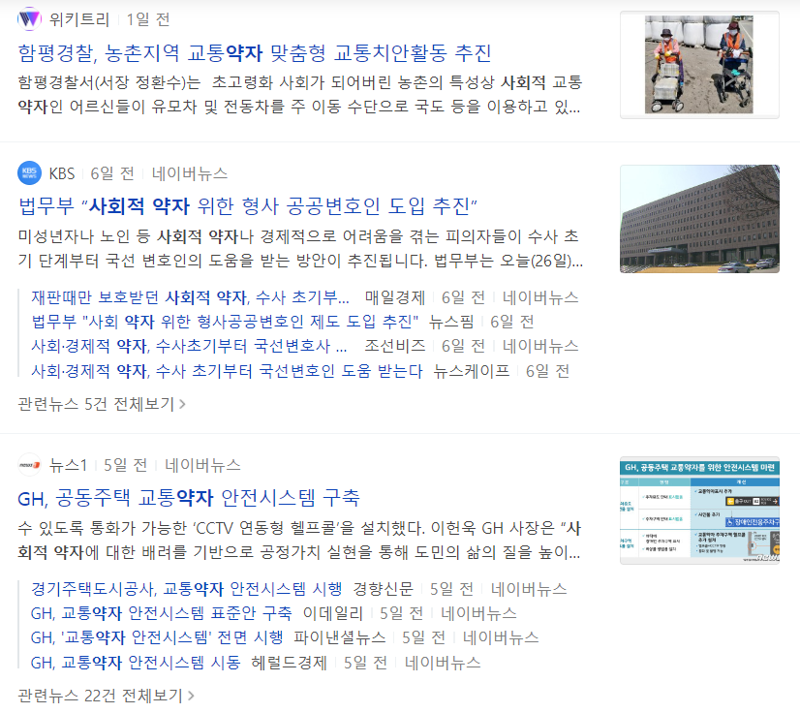
01
주제 선정 기준
앱
실용성
사회적 약자

Slide 4
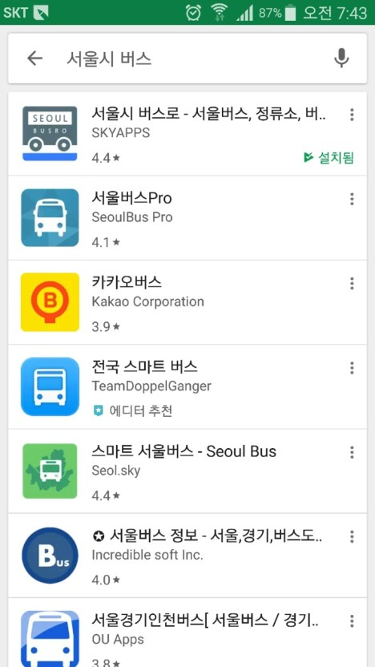
02
시각장애인 버스 알림 서비스
일반 버스 어플
시각 장애인 전용 버스 어플
버스 노선 API
Google Map 또는 Naver Map
버스 정류장 도착 및 도착 예정시간 알림
탑승 후 도착지 도착 예정시간 알림
소리 또는 진동을 통해 도착지 주변 알림
도착지 알림

Slide 5
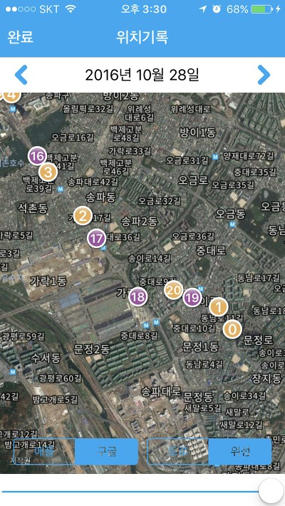
03
사회적 약자 위치 정보 서비스
간질, 발작 환자
치매 환자
노약자, 임산부
Firebase
Google Map 또는 Naver Map
Firebase를 통해 휴대폰끼리 연동
같은 Private Key를 가진 휴대폰끼리 위치 정보 공유가능

Slide 6
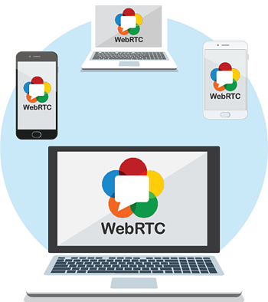

04
Web & App 화상통화 서비스
WebRTC : Web Real-Time Communications
웹을 통한 실시간 통신 API
실시간 화상통화 진행 정보
화상통화 기록(LOG)
사회적 약자를 위한 서비스

Slide 7
Q & A
Q&A

Slide 8
TEAM. 어반자카파
THANK YOU -
감사합니다.
2021-05-03

